Slide 1

漢字
LESSON 14

Slide 2
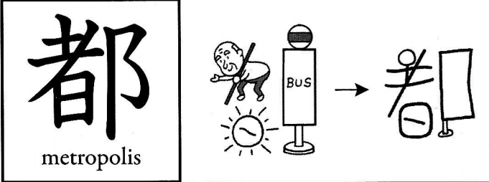
都
県
北
西
正
花
祭
青
黒
白
赤
と
都
都市
首都
都会
京都
都民
都合
みやこ
(ĐÔ)

Slide 3
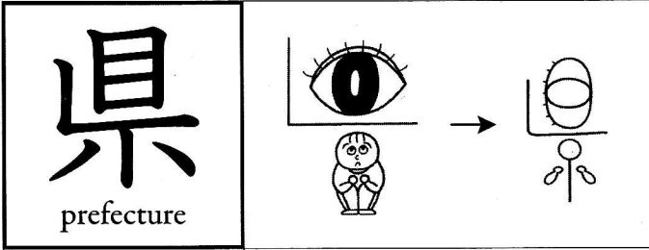
都
県
北
西
正
花
祭
青
黒
白
赤
けん
県
県民
県立
県知事
都道府県
(HUYỆN)

Slide 4
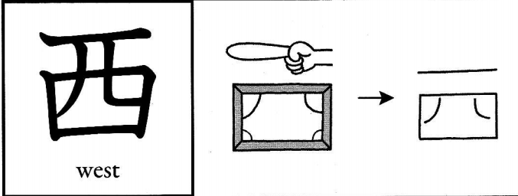
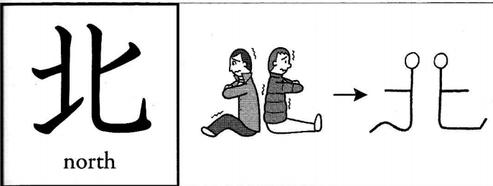
都
県
北
西
正
花
祭
青
黒
白
赤
ほく
せい
北
北部
西
東北
大西洋
西北
東西
きた
にし
(BẮC)
(TÂY)

Slide 5
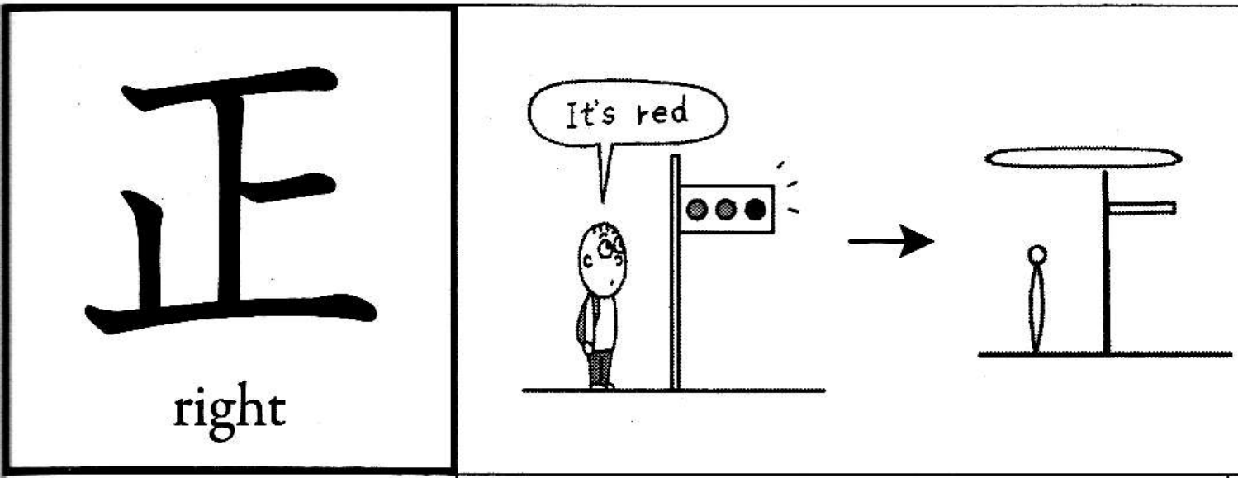
都
県
北
西
正
花
祭
青
黒
白
赤
せい／しょう
正
お正月
ただ・しい
(CHÍNH)

Slide 6
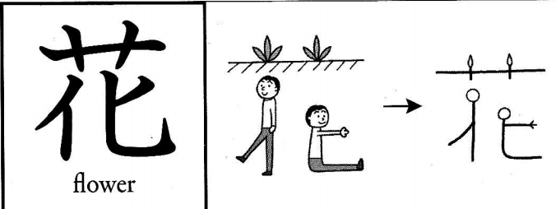
都
県
北
西
正
花
祭
青
黒
白
赤
か
花
花見
国花
花火
生け花
花屋
はな
(HOA)

Slide 7
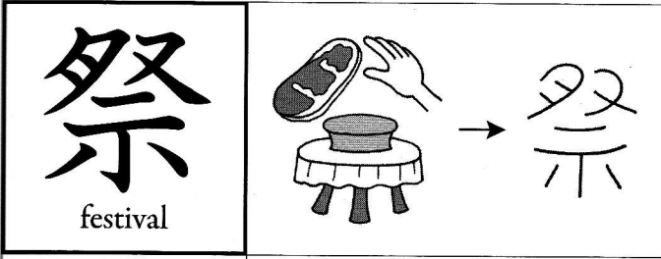
都
県
北
西
正
花
祭
青
黒
白
赤
さい
祭
祭日
学園祭
まつ・り
(TẾ)

Slide 8
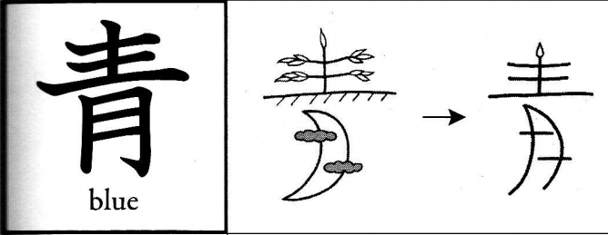
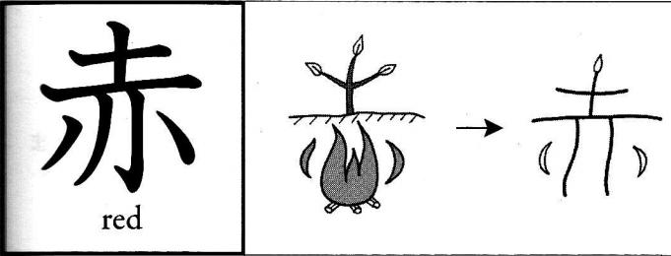
都
県
北
西
正
花
祭
青
黒
白
赤
せい
せき
青
赤
青年
青春
青空
赤道
あお
あか
(THANH)
(XÍCH)

Slide 9
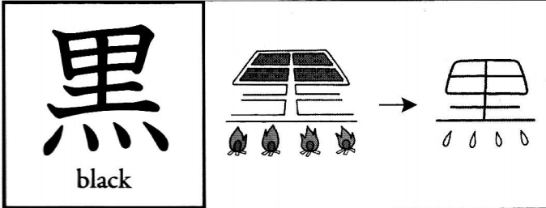
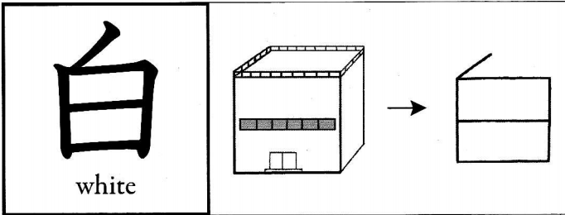
都
県
北
西
正
花
祭
青
黒
白
赤
こく
はく
黒
白
黒人
白人
白鳥
白黒
くろ
しろ
(HẮC)
(BẠCH)

Slide 10
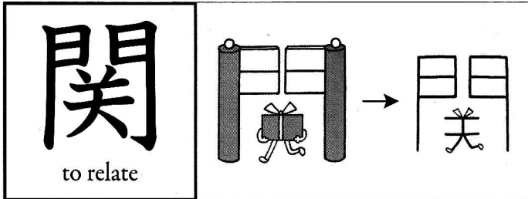
かん
しゅく
関
祝
関心
関東
関西
税関
祝日
いわ・う
(QUAN)
(CHÚC)

Slide 11
ありがとうございます！

